Slide 1
重庆市国土空间应用系统
开发初验功能介绍
重庆易联数码科技服务有限公司
2020年8月

Slide 2
一、项目背景
二、建设方案
三、重点流程和功能
四、界面介绍

Slide 3
项目背景
现状分析
重庆市国土空间应用系统原有的功能不足以支撑日常工作
原系统接口服务的功能文档不全需要补充
新增的功能需要定制化开发
运维节点的安全性需要重新设计并开发
建设目标
完成应用中心界面与相关服务接口的开发工作。
参与国土空间应用系统的需求分析以及业务梳理。
按照信息中心的代码编写要求和规范在对国土空间应用系统进行软件开发。
提交系统完整程序代码以及相关的开发文档

Slide 4
一、项目背景
二、建设方案
三、重点流程和功能
四、界面介绍

Slide 5
开发平台和技术
开发平台：Ideal BS
开发语言：JAVA
数据库平台：MySql
数据库不是sql server吗？

Slide 6
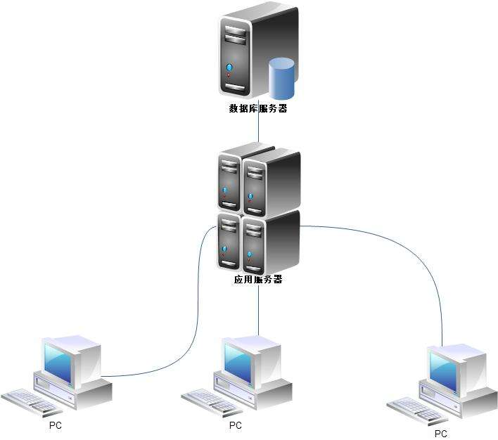
系统结构图

Slide 7
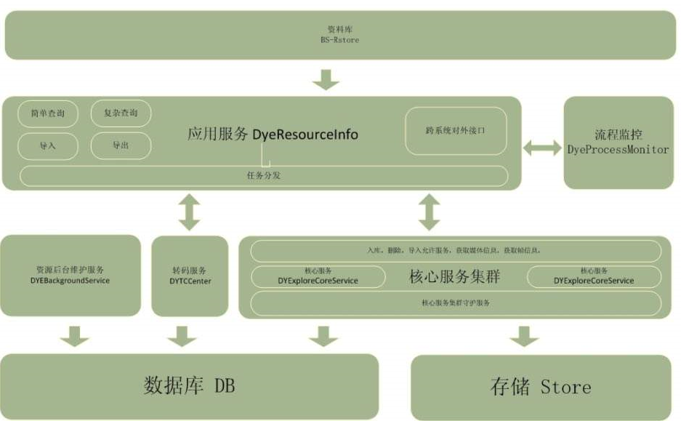
系统架构图

Slide 8
一、项目背景
二、建设方案
三、重点流程和功能
四、界面介绍

Slide 9
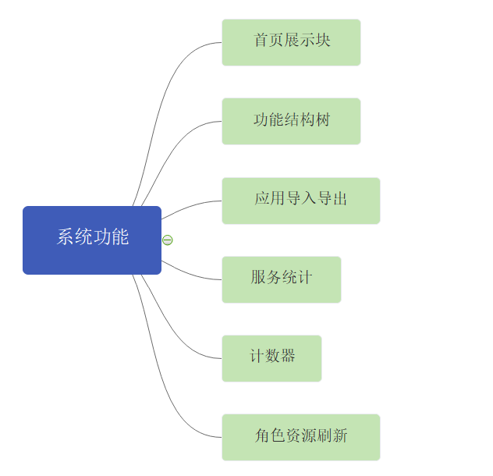
功能模块图

Slide 10
一、项目背景
二、建设方案
三、重点流程和功能
四、界面介绍

Slide 11
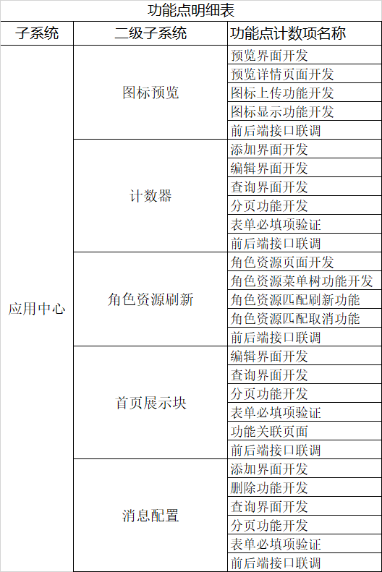
已完成功能汇总（一）

Slide 12
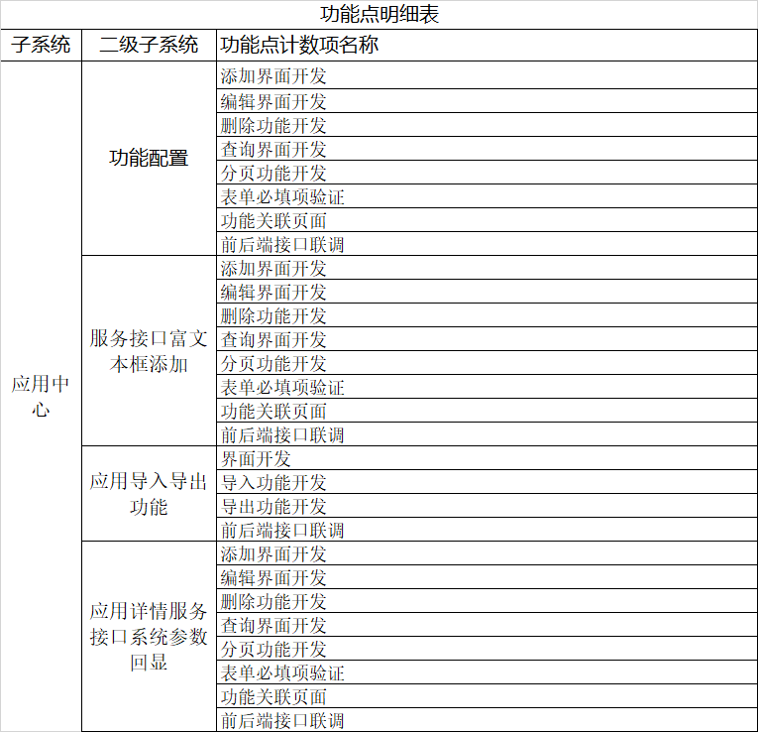
已完成功能汇总（二）

Slide 13
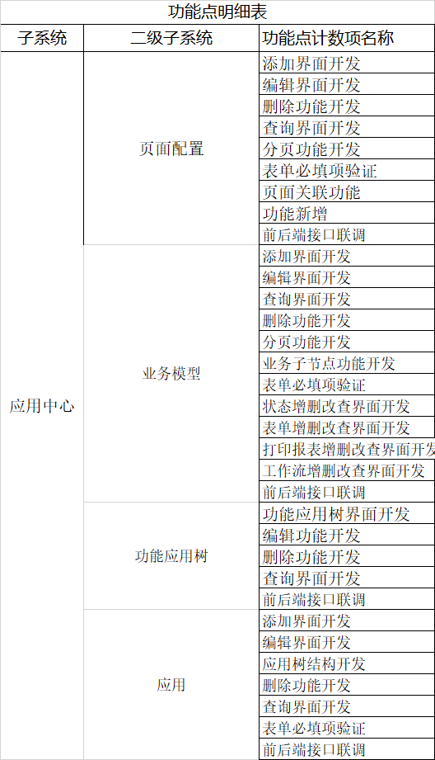
已完成功能汇总（三）

Slide 14
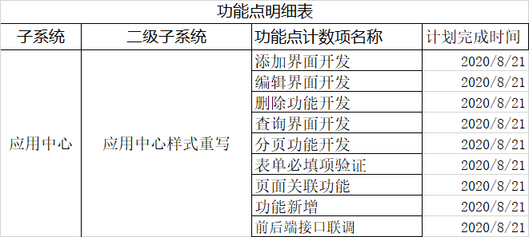
正在做的功能

Slide 15
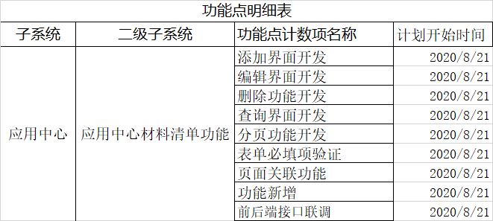
待启动的功能

Slide 16
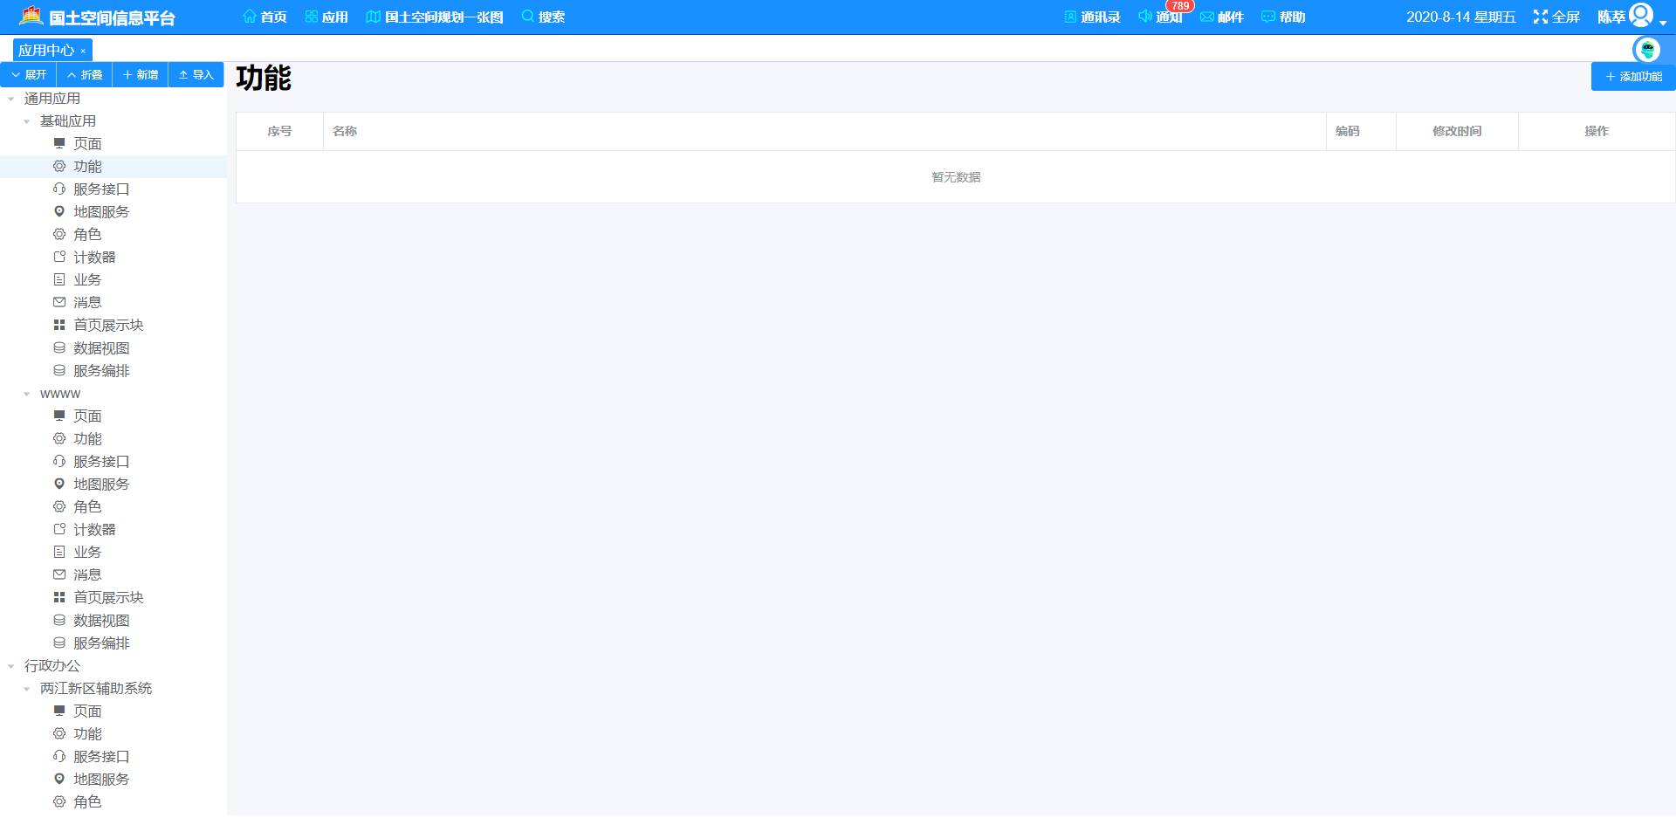
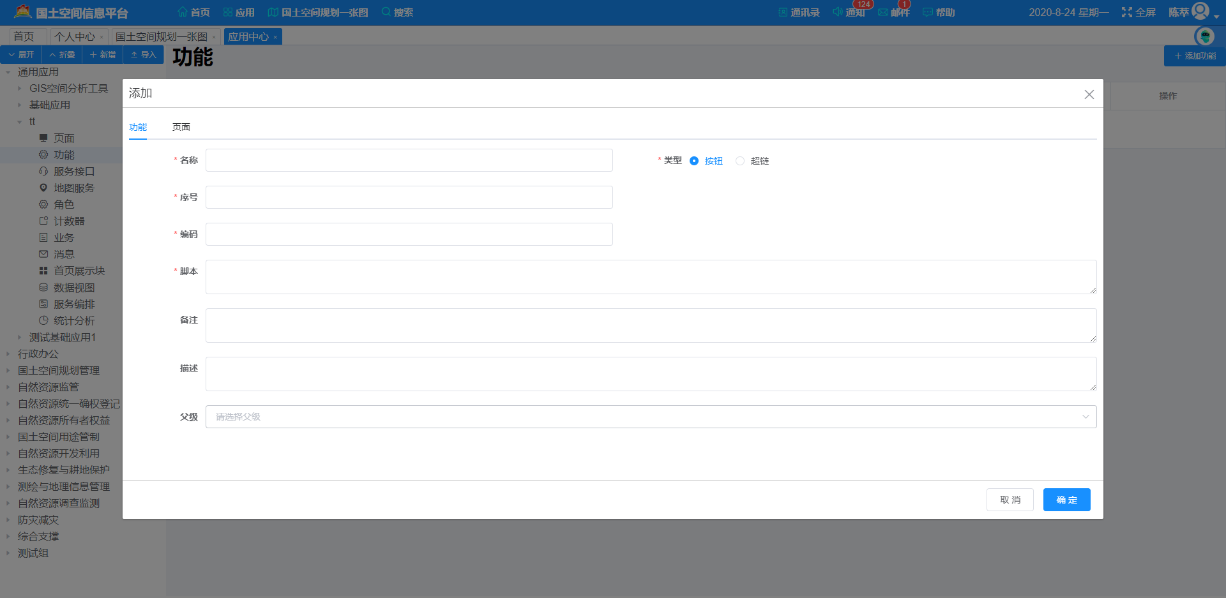
功能配置
用于配置功能菜单树，提供功能的增删改查

Slide 17
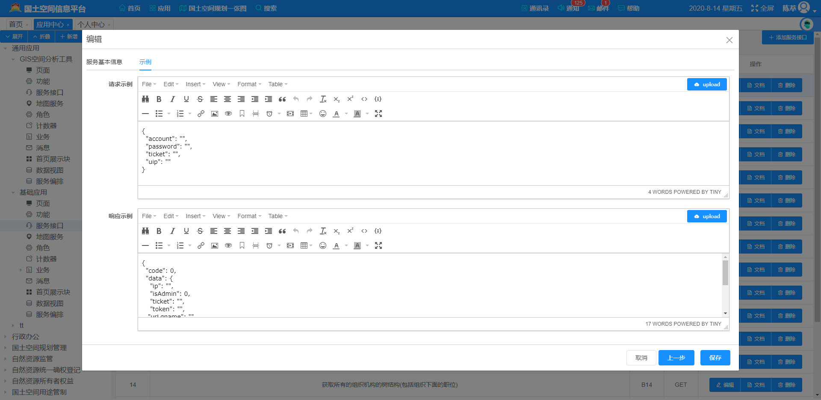
服务接口富文本框添加
用于对接口调用和回调参数进行规范和显示

Slide 18
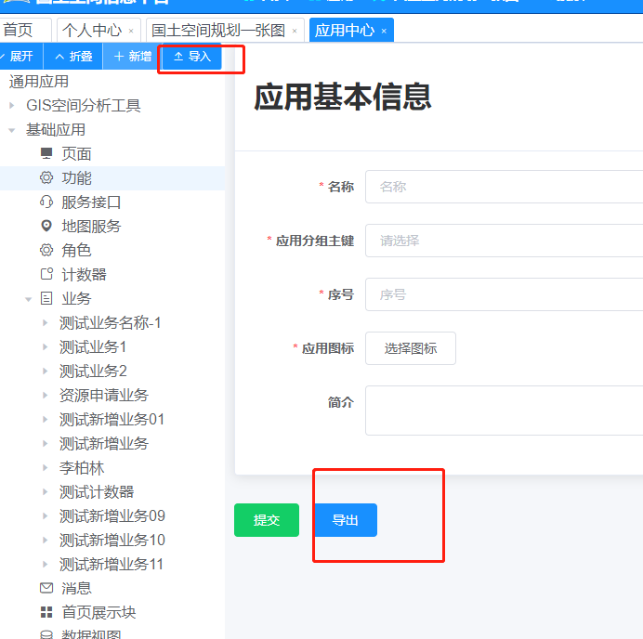
应用中心，应用导入导出功能
对于一些应用实现导入导出功能

Slide 19
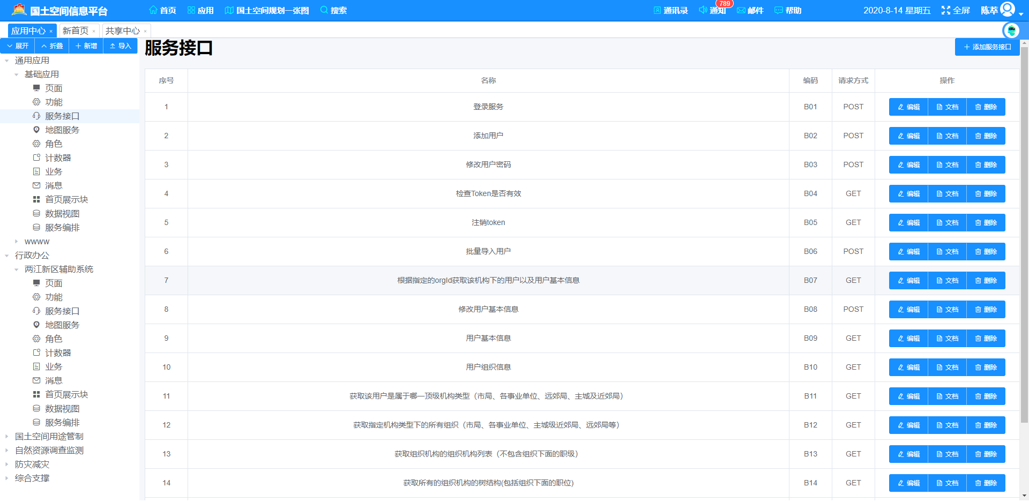
应用详情服务接口系统参数回显
对于应用详情服务类接口实现参数回显和功能的编辑查看删除

Slide 20
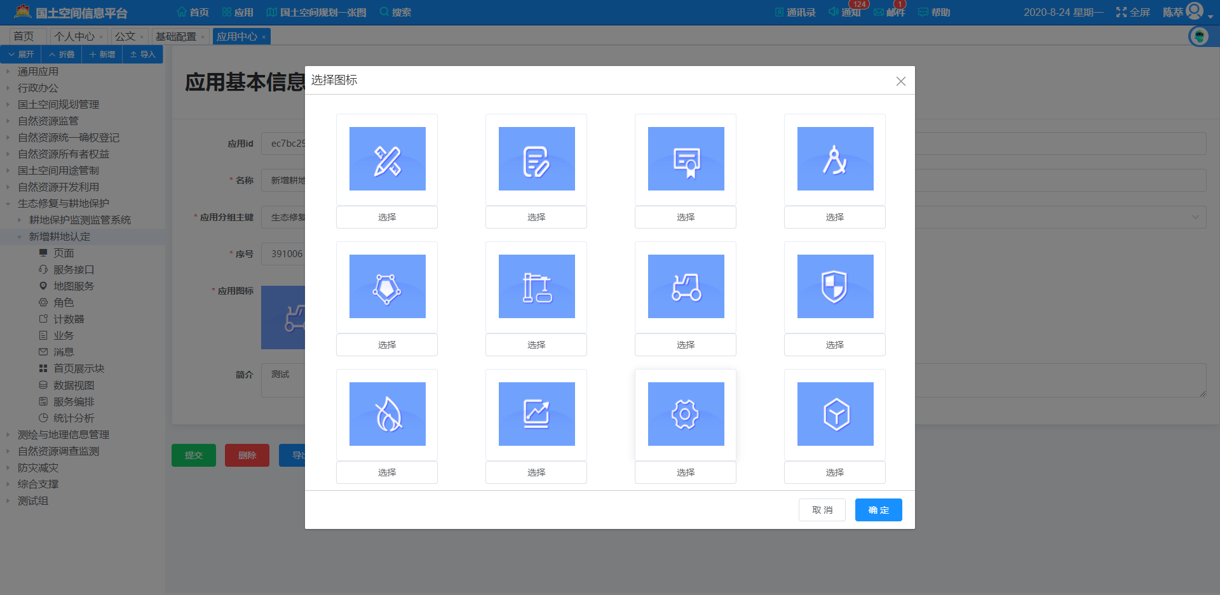
图标预览
对图标的预览，展示详情和储存编辑

Slide 21
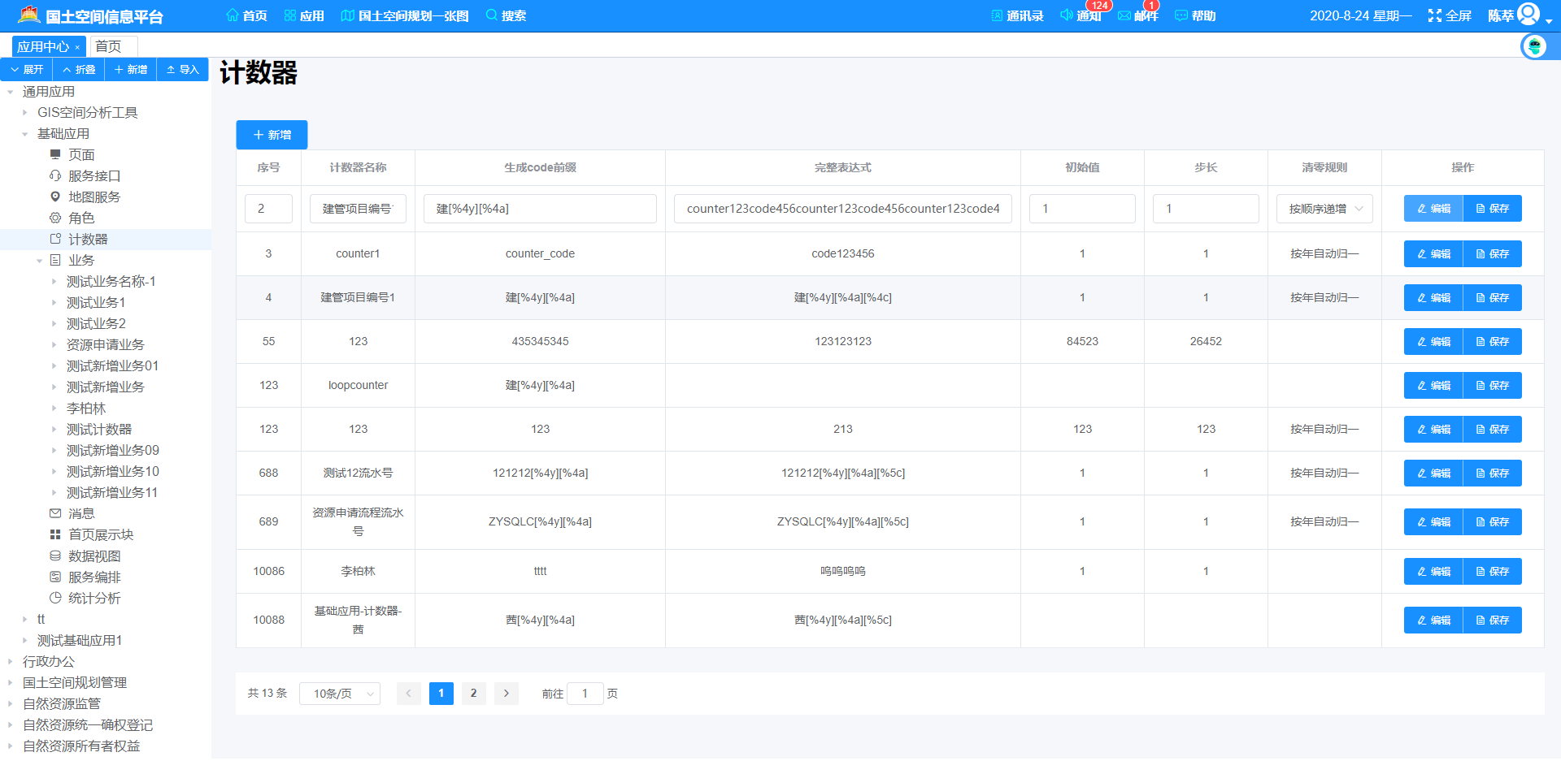
计数器
实现计数器的功能新增，编辑删除和计算功能

Slide 22
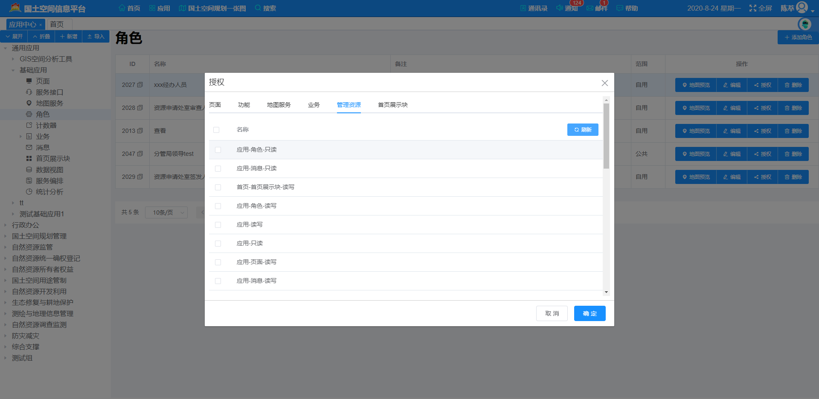
角色资源刷新 对角色和资源进行刷新和取消跟新操作

Slide 23
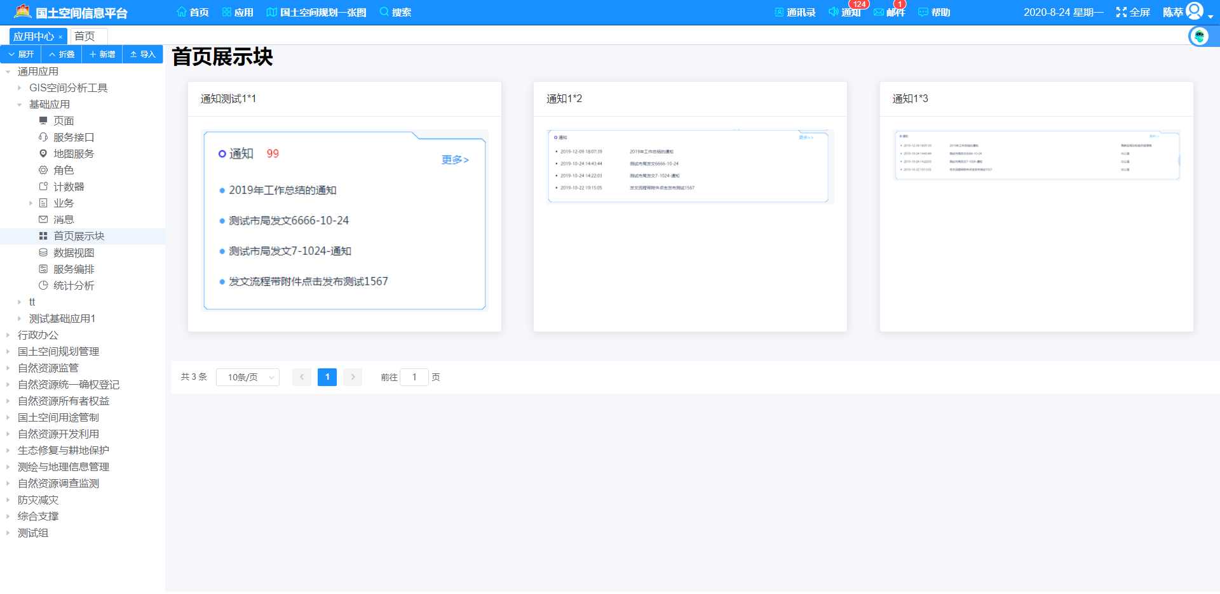
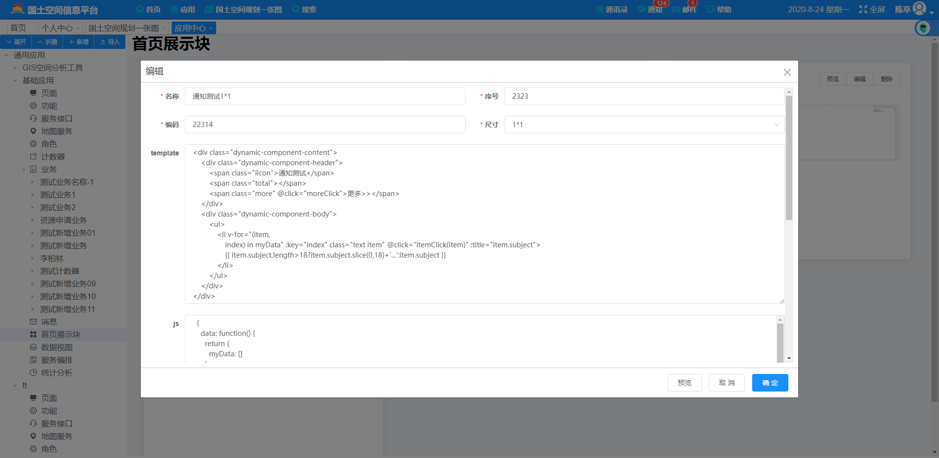
首页展示块
实现首页展示块的新增，编辑，和删除功能

Slide 24
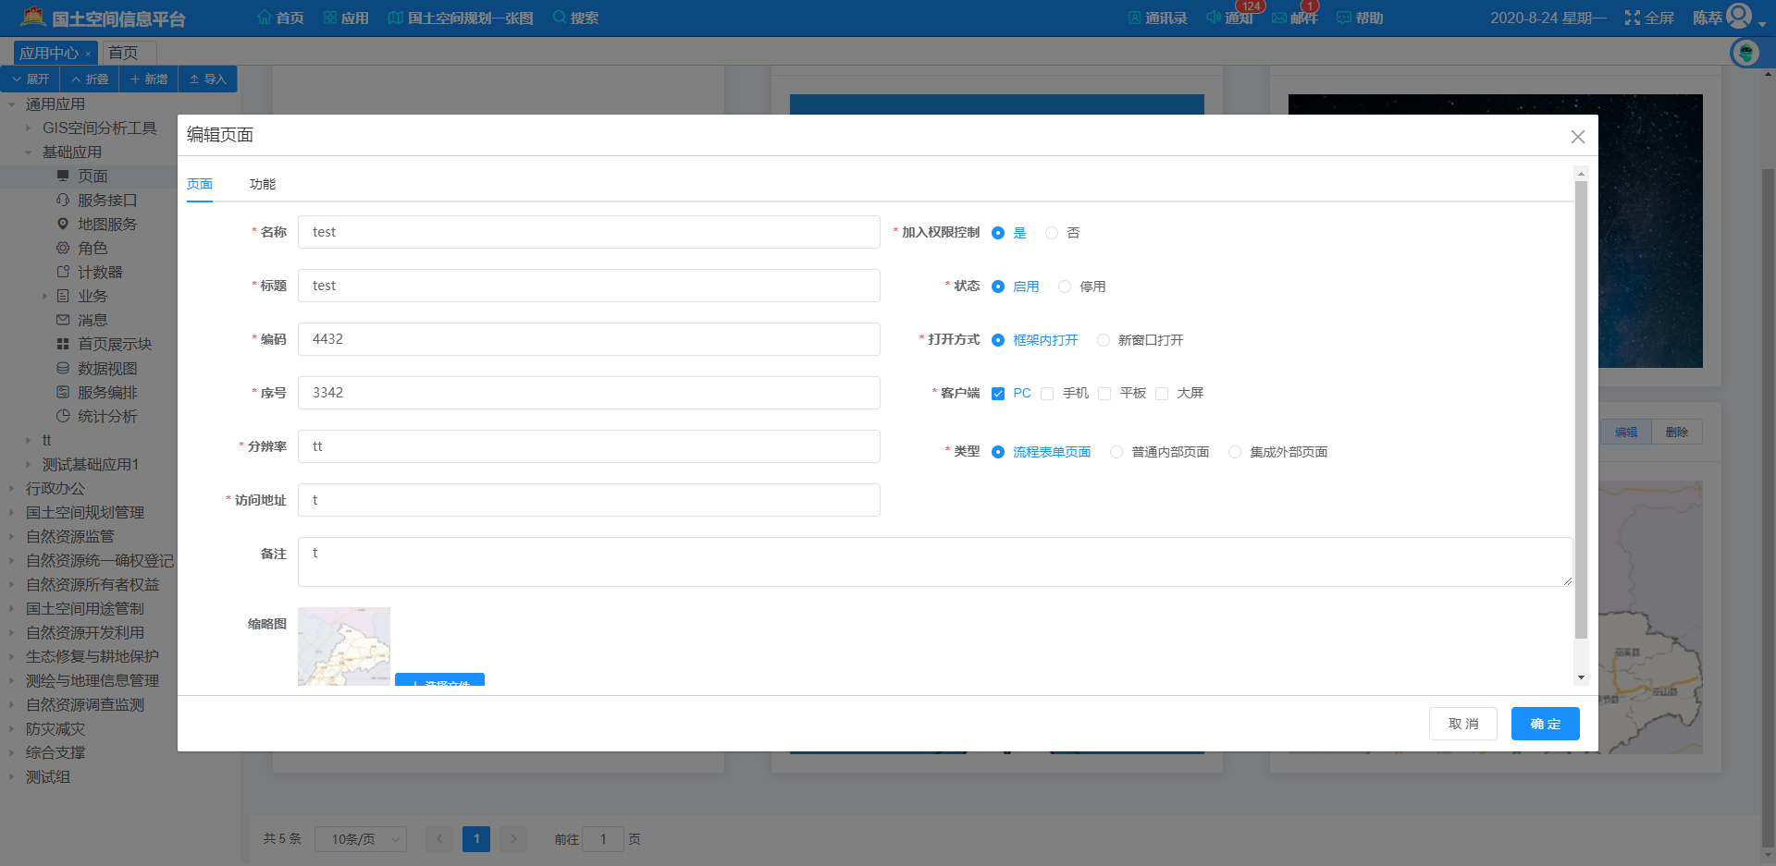
页面配置
实现页面配置的新增，修改，展示，删除，权限关联等功能

Slide 25
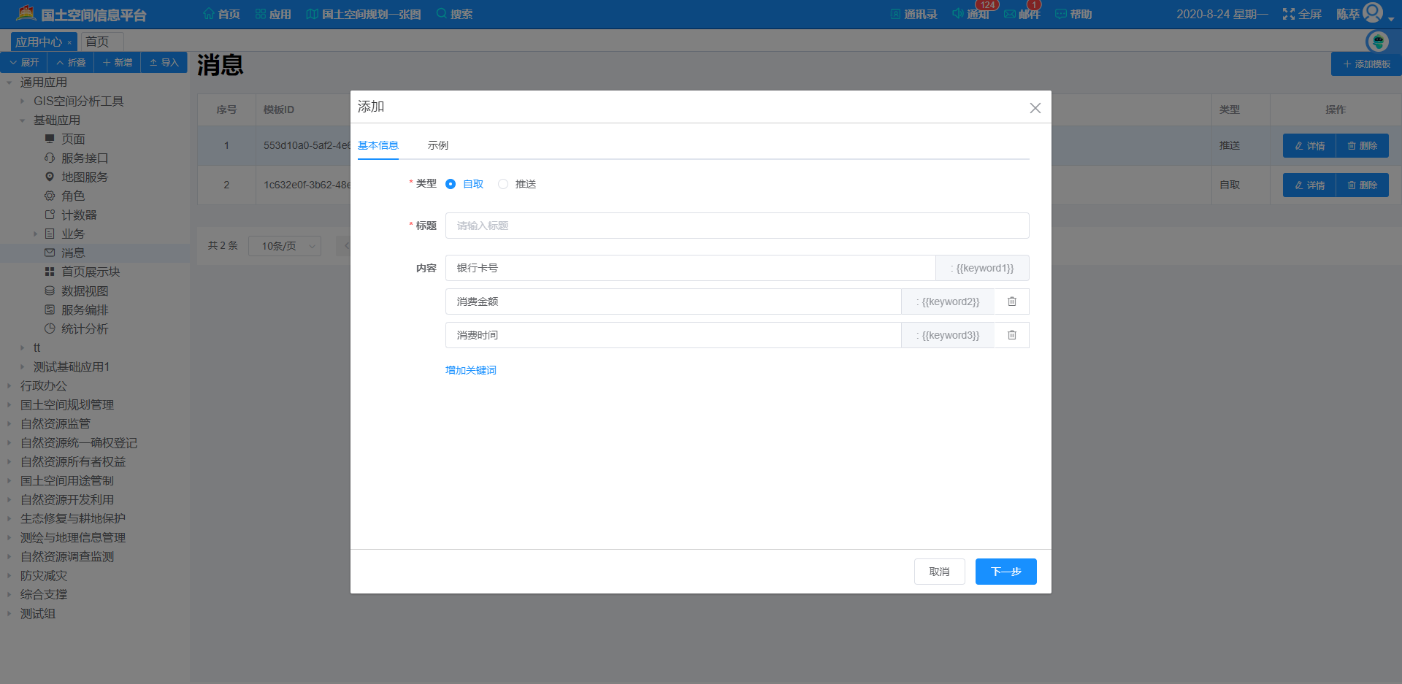
消息配置
提供消息配置的新增，修改，删除，和页面展示的功能

Slide 26
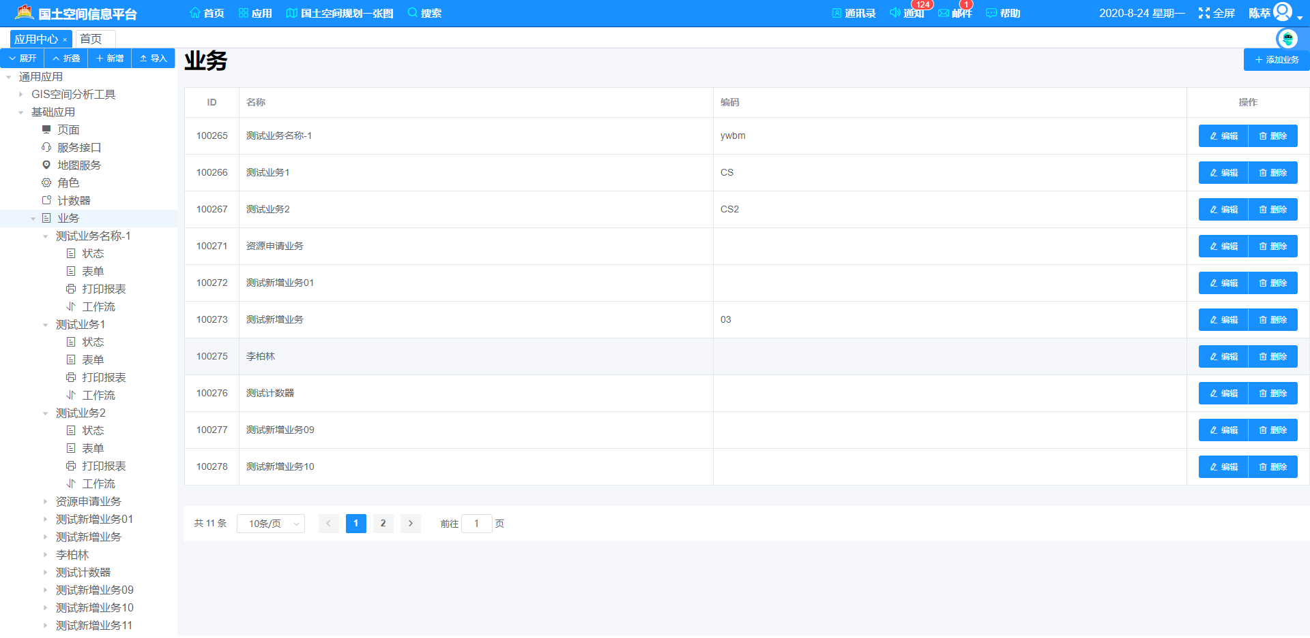
业务模型
提供业务子节点的功能，状态，表单，打印报表，工作流等页面的增删改查

Slide 27
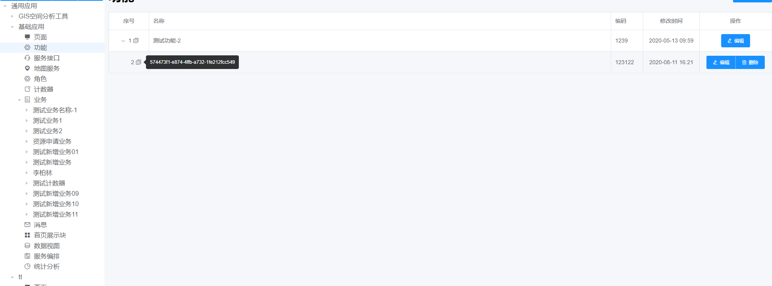
功能应用树
功能应用树界面开发，功能新增，修改，删除，关联

Slide 28
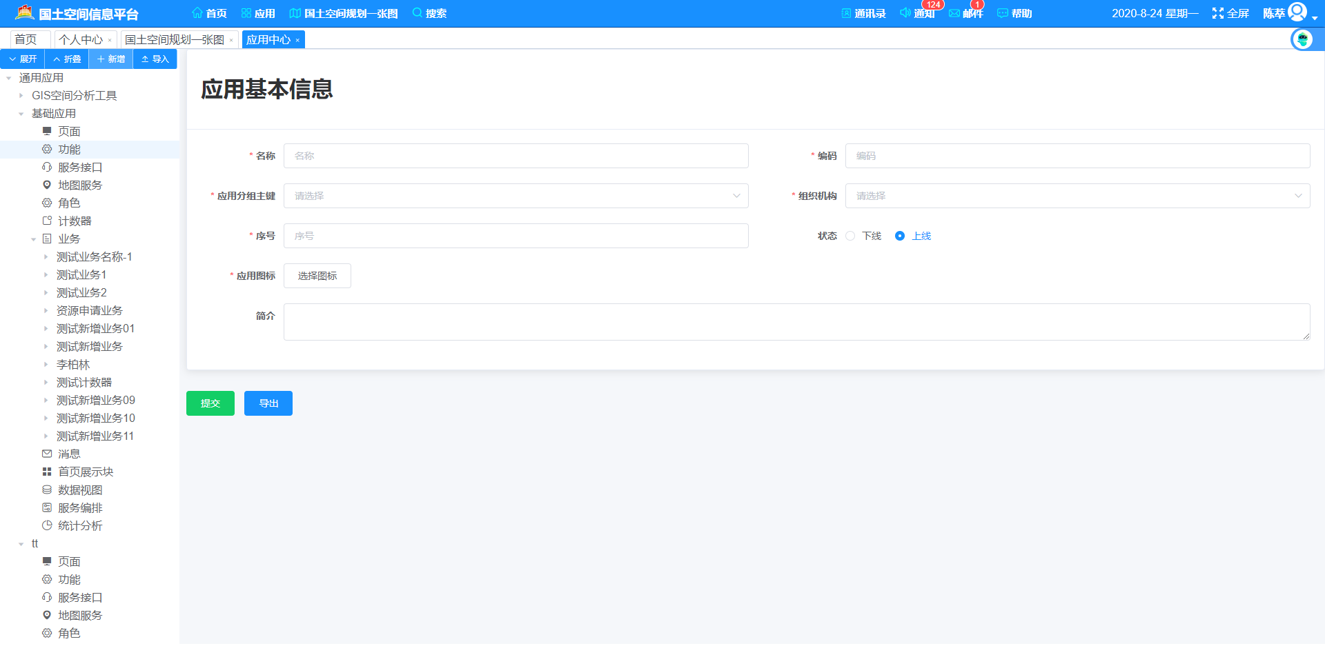
应用新增
提供新增应用，导出应用功能

Slide 29


